Slide 1

UNIVERSIDAD AUTONOMA DEL ESTADO DE MEXICO
FACULTAD DE ODONTOLOGIA
AREA DE MEDICINA BUCAL
PLAN DE ESTUDIOS: CIRUJANO DENTISTA
UNIDAD DE APRENDIZAJE: PATOLOGIA BUCAL II
MATERIAL SOLO VISION PROYECTABLE
NOMBRE DEL MATERIAL:
LEPRA
ELABORADO POR:
MASS. MARILUZ DIAZ GUZMAN
2015
Notes:
PORTADA

Slide 2
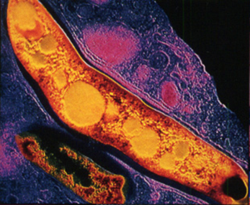
EL PRESENTE TRABAJO DE MATERIAL SOLO VISION
PROYECTABLE DE LA UNIDAD DE APRENDIZAJE DE PATOLOGIA BUCAL II , TIENE COMO OBJETIVO EL DE ACTUALIZAR LOS CONOCIMIENTOS Y SER UN AUXILIAR IMPORTANTE EN EL PROCESO DE ENSEÑANZA – APRENDIZAJE EN LOS ALUMNOS DEL QUINTO SEMESTRE TENIENDO COMO BASE EL PROGRAMA DE LA MATERIA CORRESPONDIENTE A :
ENFERMEDADES SISTEMICAS CON MANIFESTACIONES BUCALES EN EL INCISO 1
ENFERMEDADES DE ORIGEN INFECCIOSO 1.5 LEPRA
PRESENTACION
Notes:
PRESENTACION

Slide 3
PROGRAMA DE LA UNIDAD DE COMPETENCIAS PATOLOGIA BUCAL II
UNIDAD: ENFERMEDADES SISTEMICAS CON MANIFESTACIONES BUCALES.
1.- ENFERMEDADES DE ORIGEN INFECCIOSO.
1.5 LEPRA
Notes:
PROGRAMA DE PATOLOGIA BUCAL II

Slide 4

INTRODUCCION
EL CONTENIDO DEL MATERIAL COMPRENDE LA DESCRIPCION DE LA LEPRA EN BASE A SU DEFINICION SINONIMIA, ETIOLOGIA, EPIDEMIOLOGIA ACTUAL, CARACTERISTICAS CLINICAS, CARACTERISTICAS HISTOLOGICAS, MANIFESTACIONES BUCALES PRONOSTICO Y TRATAMIENTO.
EL CONOCIMIENTO DE LA LEPRA ES DE GRAN IMPORTANCIA PARA LA PATOLOGIA BUCAL II Y POR MEDIO DE ESTE MATERIAL SE APOYARA A LOS ESTUDIANTES DE QUINTO SEMESTRE DE LA FACULTAD DE ODONTOLOGIA DE LA UAEM.
Notes:
INTRODUCCION

Slide 5

Antecedentes
La lepra ya era conocida por las antiguas civilizaciones de China, Egipto y la India. La primera referencia escrita a esta infección se remonta aproximadamente al año 600 a.C. A lo largo de la historia, los enfermos leprosos se han visto condenados al ostracismo por sus comunidades y familias.
Notes:
ANTECEDENTES

Slide 6
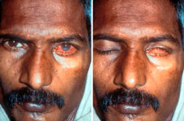
¿Que es la lepra?
La lepra es una enfermedad infecciosa que provoca úlceras cutáneas, daño neurológico y debilidad muscular que empeora con el tiempo, afecta principalmente a la piel, los nervios periféricos, la mucosa de las vías respiratorias superiores, mucosa bucal y los ojos.
Notes:
AFECTACIONES DE LA LEPRA

Slide 7
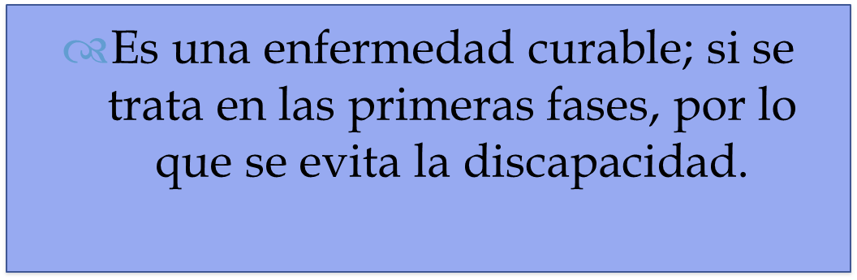
COMPORTAMIENTO DE LA LEPRA
Notes:
COMPORTAMIENTO DE LA ENFERMEDAD

Slide 8
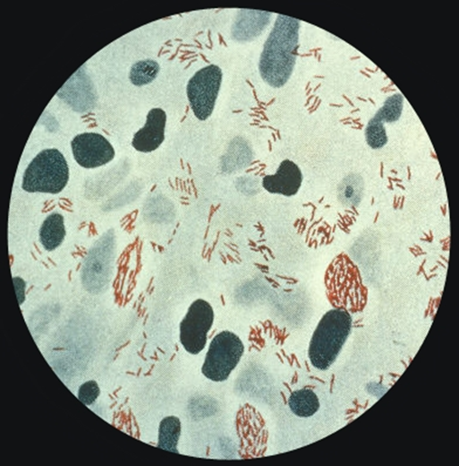
¿Qué causa la lepra?
Es producida por la bacteria Mycobacterium leprae, el cual tiene un largo período de incubación, se multiplica muy despacio y este periodo es de unos cinco años.
Notes:
AGENTE INFECCIOSO

Slide 9
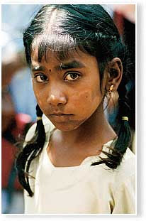
EDAD FRECUENTE
Los síntomas pueden tardar hasta 20 años en aparecer. Lo cual dificulta saber dónde y cuándo alguien contrajo la enfermedad. Siendo los niños más propensos que los adultos para contraerla.
Notes:
EDAD FRECUENTE

Slide 10
EPIDEMIOLOGIA
Predomina en varones, casi siempre se inicia durante la niñez o la adolescencia.
Mayor frecuencia en la pobreza.
Enfermedad multifactorial que depende del estado inmunitario del paciente.
El adelgazamiento, la isquemia, la perdida de cejas, las pestañas, el vello corporal.
Notes:
EPIDEMIOLOGIA

Slide 11
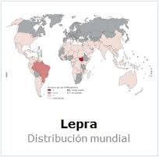
La lepra tiene dos formas comunes:
la tuberculoide y la lepromatosa.
Ambas formas ocasionan úlceras en la piel, pero la forma lepromatosa es la más grave y produce grandes protuberancias e hinchazones (nódulos).
La bacteria que la causa es el Mycobacterium Leprae
Notes:
FORMAS DE LEPRA

Slide 12
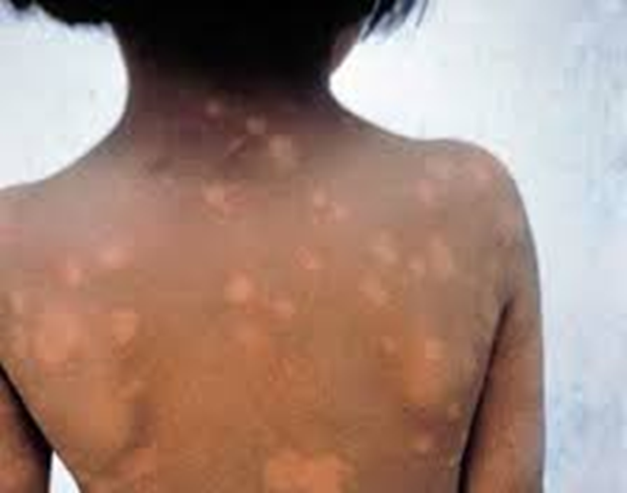
LEPRA TUBERCULOIDE EN PIEL
Lepra Tuberculoide
También llamada lepra tuberculosa, se manifiesta por síntomas limitados a la piel: se producen decoloraciones de la piel en forma de manchas. Además, se produce parálisis debido a un ataque precoz de los nervios.

Slide 13
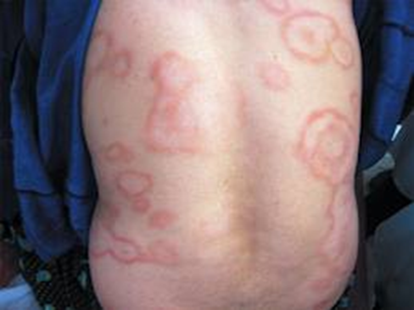
CARACTERISTICAS CLINICAS
En este caso, el sistema inmunitario del organismo responde impidiendo la reproducción de las bacterias. La lepra tuberculoide normalmente es autolimitada, es decir se cura por sí sola. El riesgo de contagio es mucho menor que en la lepra lepromatosa
Notes:
LEPRA TUBERCULOIDE

Slide 14
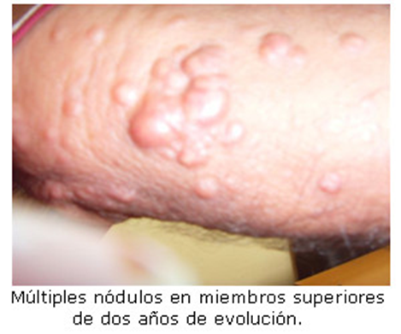
LEPRA LEPROMATOSA NODULOS
Lepra Lepromatosa
Es la forma más grave de la lepra. Se produce por una escasa o nula respuesta del sistema inmunológico que hace que las bacterias pueden multiplicarse en el tejido prácticamente sin obstáculos, pueden aparecer hasta mil millones de bacterias por gramo de tejido.
Notes:
NODULOS LEPRA LEPROMATOSA

Slide 15
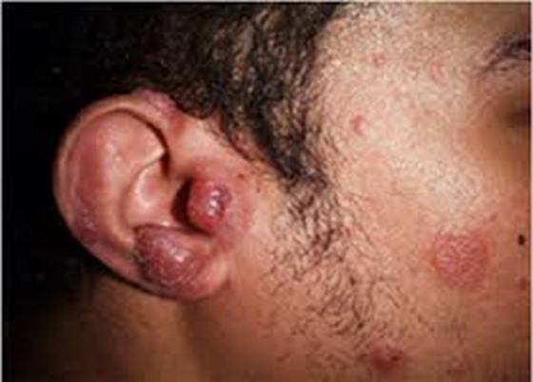
CARACTERISTICAS CLINICAS DE LEPRA LEPROMATOSA
Clínicamente, al principio aparecen lesiones cutáneas enrojecidas, sobre todo en la cara, que posteriormente evolucionan a lepromas (nódulos). Además, a menudo las células nerviosas mueren, lo que supone también un considerable riesgo de lesiones para el afectado por falta de sensibilidad, las consecuencias son cicatrices y también mutilaciones.
Notes:
CARACTERISTICAS CLINICAS DE LEPRA LEPROMATOSA

Slide 16
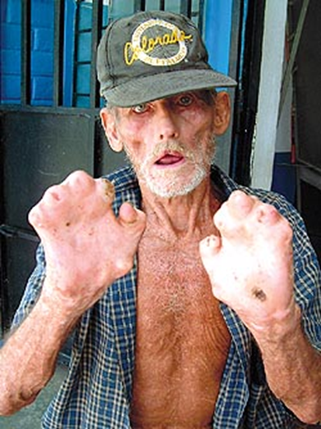
CARACTERISTICAS CLINICAS
En el estadio tardío también ataca a órganos internos y huesos. Otra característica son la atrofia muscular y las parálisis asociadas a la misma. Esta forma grave de lepra provoca en cualquier caso una deformación progresiva, es decir, una mutilación que solo puede curarse con antibióticos. Esta es muy contagiosa y puede ser mortal.
Notes:
CARACTERISTICAS CLINICAS DE LEPRA

Slide 17

¿Cómo se transmite la lepra?
El contagio se da por gotículas nasales y orales cuando hay un contacto estrecho, pero el vivir en la misma casa y en contacto prolongado con una persona con lepra parece aumentar el riesgo de adquirir la enfermedad.
Notes:
TRANSMISION DE LA LEPRA

Slide 18

FACTORES DE CONTAGIO
Los objetos contaminados pueden también desempeñar un papel importante en la transmisión de las bacterias a otros.
Notes:
FACTORES DE CONTAGIO

Slide 19
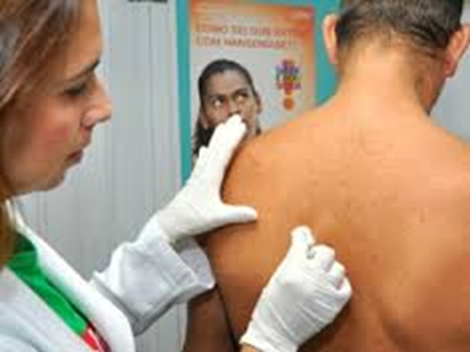
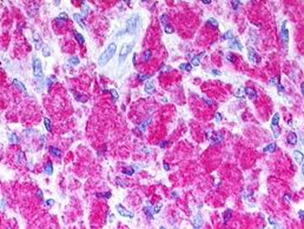
PRUEBAS CUTANEAS
Las pruebas para saber si se tiene la enfermedad son cutáneas, para diferenciar las dos formas de la lepra; así como la biopsia de lesión de piel o examen de raspado de piel.
Notes:
PRUEBAS CUTANEAS

Slide 20
Síntomas de la Lepra
Lesiones cutáneas que son más claras que el color normal de la piel. LA MANCHA HIPOCROMICA DISESTESICA
Lesiones que presentan disminución de la sensibilidad al tacto, al calor o al dolor.
Lesiones que no sanan después de algunas semanas o meses.
Debilidad muscular.
Entumecimiento o ausencia de sensibilidad en manos, brazos, pies y piernas.
Notes:
SINTOMAS DE LA LEPRA

Slide 21
Manifestaciones Bucales
Notes:
TITULO DE MANIFESTACIONES BUCALES

Slide 22
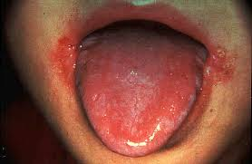
Las manifestaciones orales suelen aparecer con lepra lepromatosa, y se producen en el 20 al 60% de los casos.
Notes:
MANIFESTACIONES ORALES

Slide 23
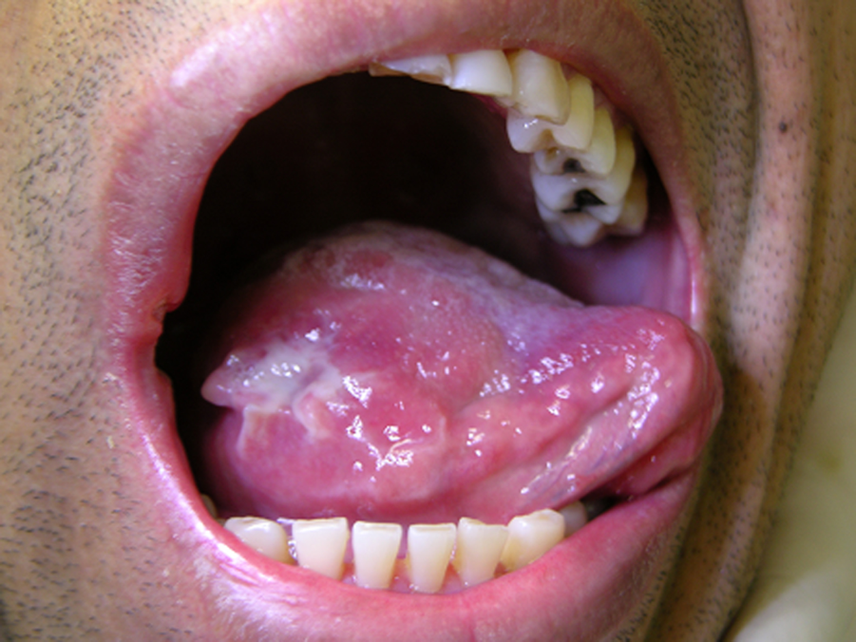
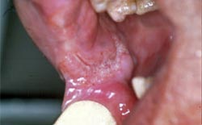
TIPO DE LESIONES
Pueden presentarse nódulos múltiples (lepromas) que progresan a necrosis y ulceración. Las ulceras cicatrizan con lentitud y forman cicatrices atróficas o pueden causar destrucción de tejido.
Notes:
TIPO DE LESIONES

Slide 24
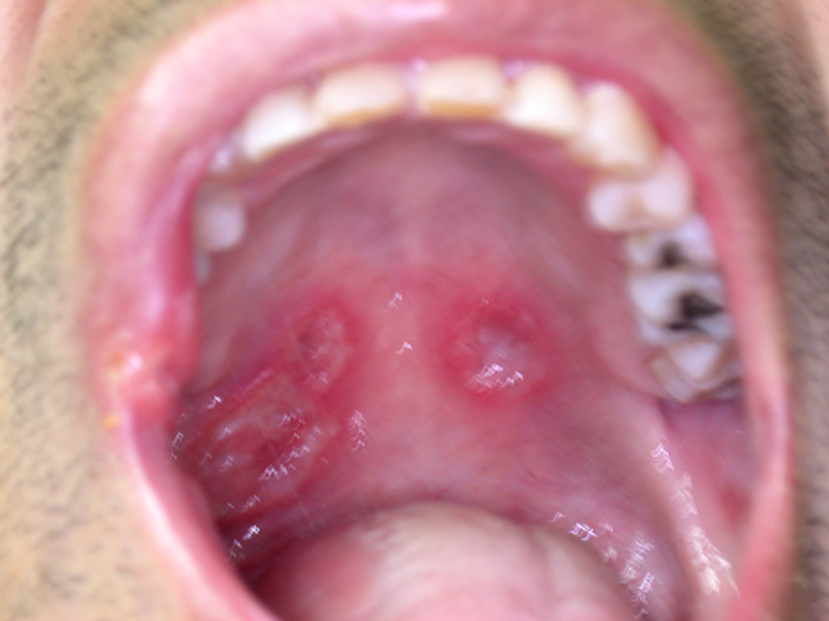
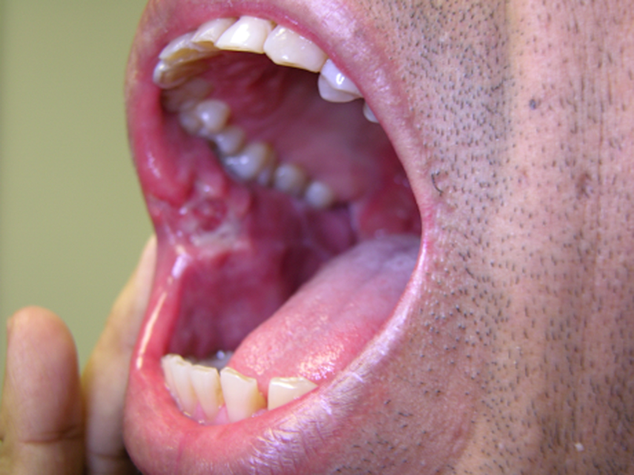
LOCALIZACIONES DE LAS LESIONES
Las cicatrices pueden localizarse en paladar duro y blando, en la úvula, en el dorso de la lengua, en los labios y en las encías.
Notes:
LOCALIZACION DE LAS LESIONES

Slide 25
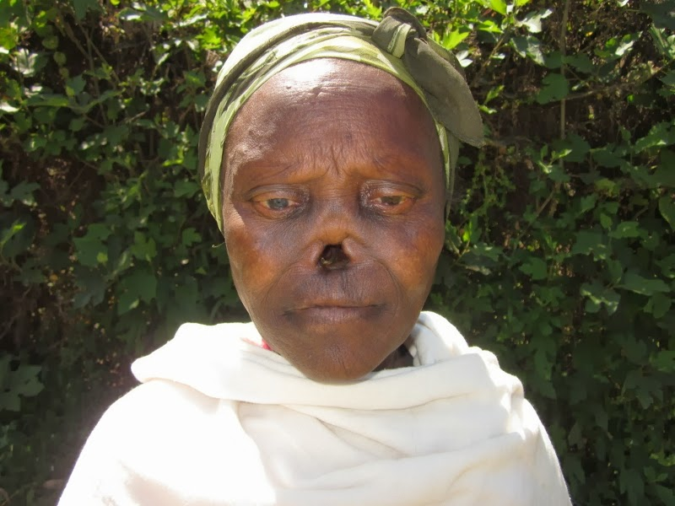
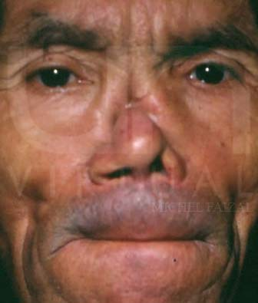
SECUELAS DE LA INFECCION
También puede producirse destrucción de la parte frontal del maxilar y perdida de dientes. En el estudio Histopatológico, se observan granulomas no caseificantes.
Notes:
SECUELAS DE LA INFECCION

Slide 26
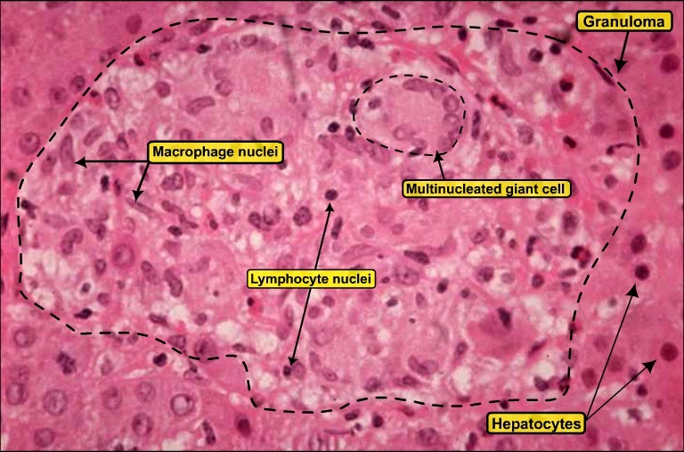
Notes:
HISTOPATOLOGIA

Slide 27
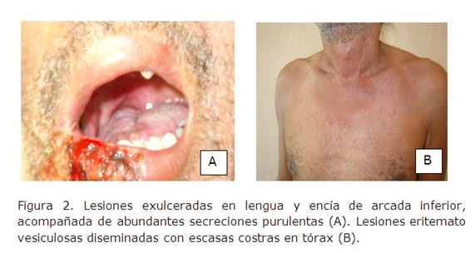
Se presentan alteraciones nerviosas que son frecuentes en la lepra tuberculoide a nivel del V Y VII pares craneales provocando anestesia, neuralgia y parálisis de distintos sectores bucales.
Notes:
ALTERACIONES NERVIOSAS

Slide 28
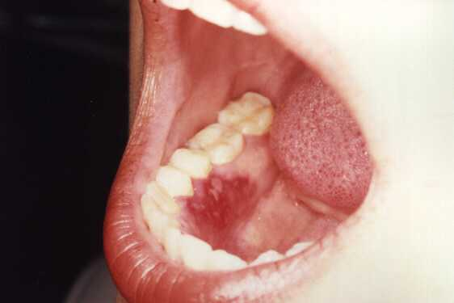
En la lepra lepromatosa, las alteraciones nerviosas son menores, pero en cambio, son más frecuentes las lesiones en la mucosa oral
Notes:
LESIONES EN BOCA

Slide 29
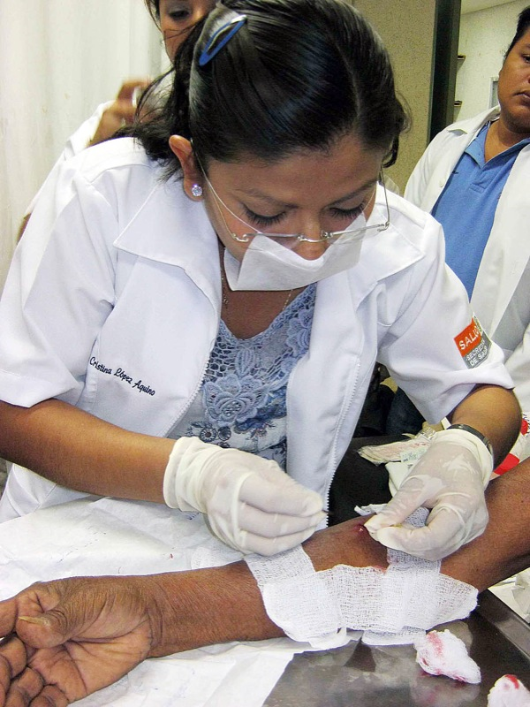
¿Cómo se previene?
La mejor manera de prevenir la transmisión de la lepra es por medio del diagnóstico temprano y el tratamiento de la gente enferma.
Notes:
PREVENCION DE TRANSMISION

Slide 30
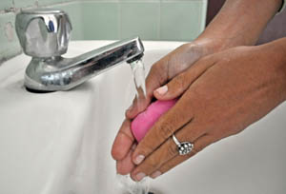
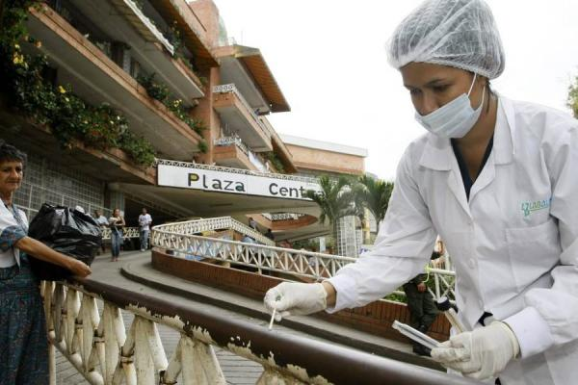
Esta enfermedad también se puede prevenir por medio del lavado cuidadoso de las manos. Además hay que evitar el contacto físico cercano con personas que no hayan recibido tratamiento.
Las personas con medicamentos prolongados se vuelven no infecciosas.
Notes:
PREVENCION DE CONTAGIO

Slide 31
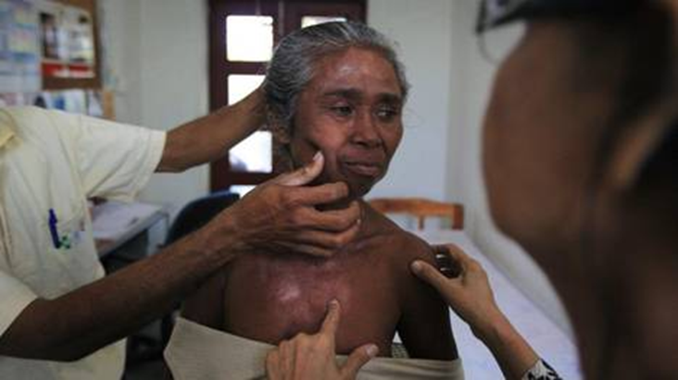
Diagnóstico Oportuno
Si el diagnóstico temprano de la enfermedad es importante, ya que el tratamiento oportuno limita el daño, evitando que la persona propague la enfermedad y le permite además levar un estilo de vida normal.
Notes:
DIAGNOSTICO OPORTUNO

Slide 32
Para el diagnostico es útil:
Un signo
Dos signos
  Numero límitado de lesiones, en ausencia de discapacidades.
Lesiones extensas y/o existencia de discapacidades
Sospechoso
Incipiente
Lepra avanzada
Notes:
SIGNOS PARA DIAGNOSTICO

Slide 33
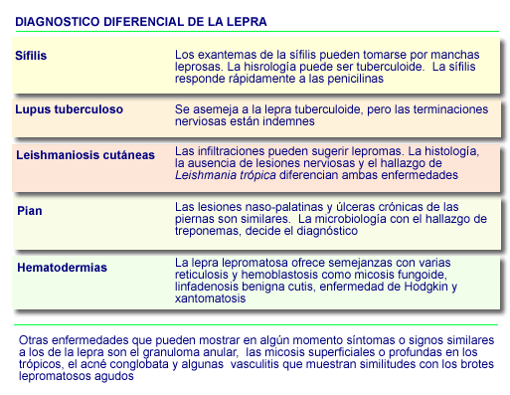
Notes:
DIAGNOSTICO DIFERENCIAL

Slide 34
¿Cuál es el tratamiento a seguir?
Muchos antibióticos diferentes (como dapsona, rifampina, clofazamina, siendo estas dos ultimas las principales, fluoroquinolonas, macrólidos y minociclina) se utilizan para destruir las bacterias que causan la enfermedad. A menudo se administra más de un antibiótico a la vez.
Notes:
FARMACOS PARA LEPRA

Slide 35
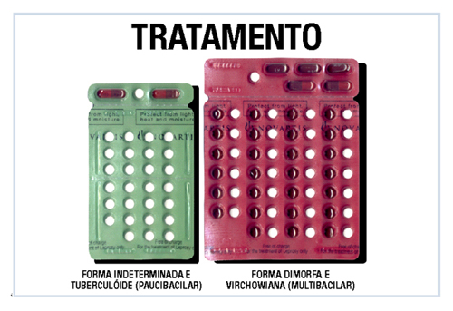
Notes:
TRATAMIENTO

Slide 36
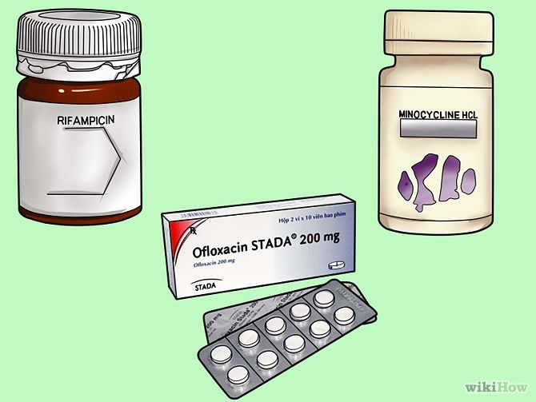
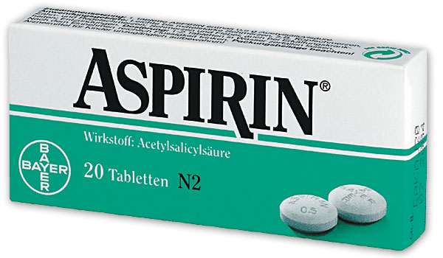
También se administra ácido acetilsalicílico (aspirina), la prednisona o la talidomida se utilizan para controlar la inflamación.
Notes:
MEDICAMENTOS PARA LEPRA

Slide 37
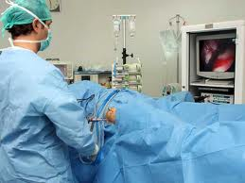
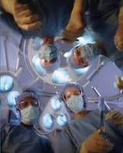
En casos más avanzados se da la atención quirúrgica a las extremidades para evitar deformidades
Notes:
ATENCION QUIRURGICA DE EXTREMIDADES

Slide 38
¿Qué complicaciones existen al padecer esta enfermedad?
Desfiguramiento
Debilidad muscular
Daño neurológico permanente en los brazos y las piernas
Pérdida de la sensibilidad
En casos avanzados, amiloidisis visceral
Notes:
COMPLICACIONES DE LA LEPRA

Slide 39
Pronóstico
El pronóstico de la lepra es favorable si se diagnostica en sus primeras fases, y se sigue con el tratamiento multimedicamentoso adecuado.
Si no es así, es reservado, ya que si el Px no se trata la lepra deja muchas secuelas visibles.
Notes:
PRONOSTICO

Slide 40
Lepra en México
En México la lepra ha desaparecido casi por completo; según cifras del Sector Salud existe un enfermo por cada 10 mil habitantes, número que la Organización Mundial de la Salud (OMS) no considera peligroso.
Notes:
LEPRA EN MEXICO

Slide 41

Notes:
DIA MUNDIAL DE LA LEPRA

Slide 42

Autoridades de la Secretaría de Salud dieron a conocer que en México se tienen registrados 702 casos, siendo los estados de Sinaloa, Nayarit, Jalisco, Colima y Michoacán con el mayor número de enfermos.
Notes:
LEPRA EN ESTADOS DE MEXICO

Slide 43
Bibliografía
http://www.onmeda.es/enfermedades/lepra-sintomas-lepra-lepromatosa-1587-6.html
http://www.who.int/mediacentre/factsheets/fs101/es/
http://web.ssaver.gob.mx/saludpublica/files/2014/01/mensajero-Lepra.pdf
http://oaxaca.quadratin.com.mx/Existen-en-Mexico-702-casos-de-Lepra/
http://www.capdental.net/documentos/ficheros_publicaciones/Manifestaciones%20orales%20de%20la%20lepra.pdf
http://www.medicinaoral.com/medoralfree01/v11i6/medoralv11i6p474e.pdf
López, Francisco Javier. 1998. "Diagnóstico y tratamiento de la lepra". Salud Pública de México, num. enero-febrero, pp. 0. Disponible en: http://www.redalyc.org/articulo.oa?id=10640110
epidemiologia.salud.gob.mx
DERMATOLOGIA ATLAS, DIAGNOSTICO Y TRATAMIENTO 4ta EDICION ROBERTO ARENAS
LESIONES DE DERMATOLOGIA AMADO SAUL 15ta EDICION
Notes:
BIBLIOGRAFIA

Slide 44
GUIA DE DIAPOSITIVAS DE LEPRA
GUIA DE DIAPOSITIVAS LEPRA
1.- PORTADA
2 PRESENTACION
3.- PROGRAMA DE PATOLOGIA BUCAL II
4.- INTRODUCCION
5.- ANTECEDENTES
6.- AFECTACIONES DE LA LEPRA
7.- COMPORTAMIENTO DE LA ENFERMEDAD
8.- AGENTE INFECCIOSO
9.- EDAD FRECUENTE
10.- EPIDEMIOLOGIA
11.- FORMAS DE LEPRA
12.- LEPRA TUBERCULOIDE
13.- LEPRA LEPROMATOSA
14.- NODULOS LEPRA LEPROMATOSA
15.- CARACTERISTICAS CLINICAS DE LEPRA LEPROMATOSA
16.- CARACTERISTICAS CLINICAS DE LEPRA
Notes:
GUIA DE DIAPOSITIVAS

Slide 45
GUIA DE DIAPOSITIVAS DE LEPRA
13.- LEPRA LEPROMATOSA
14.- NODULOS LEPRA LEPROMATOSA
15.- CARACTERISTICAS CLINICAS DE LEPRA
LEPROMATOSA
16.- CARACTERISTICAS CLINICAS DE LEPRA
17.- TRANSMISION DE LA LEPRA
18.- FACTORES DE CONTAGIO
19.- PRUEBAS CUTANEAS
Notes:
GUIA DE DIAPOSITIVAS

Slide 46
GUIA DE DIAPOSITIVAS DE LEPRA
20.- SINTOMAS DE LA LEPRA
21.- TITULO DE MANIFESTACIONES BUCALES
22.- MANIFESTACIONES ORALES
23.- TIPO DE LAS LESIONES
24.- LOCALIZACION DE LAS LESIONES
25.- SECUELAS DE LA INFECCION
26.- HISTOPATOLOGIA
27.- ALTERACIONES NERVIOSAS
28.- LESIONES EN BOCA
Notes:
GUIA DE DIAPOSITIVAS

Slide 47
GUIA DE DIAPOSITIVAS DE LEPRA
29.- PREVENCION DE TRANSMISION
30.- PREVENCION DE CONTAGIO
31.- DIAGNOSTICO OPORTUNO
32.- SIGNOS PARA DIAGNOSTICO
33.- DIAGNOSTICO DIFERENCIAL
34.- FARMACOS PARA LEPRA
35.- TRATAMIENTO
36.- MEDICAMENTOS PARA LEPRA
37.- ATENCION QUIRURGICA DE EXTREMIDADES
38.- COMPLICACIONES DE LA LEPRA
Notes:
GUIA DE DIAPOSITIVAS

Slide 48
GUIA DE DIAPOSITIVAS DE LEPRA
39.- PRONOSTICO
40.- LEPRA EN MEXICO
41.- DIA MUNDIAL DE LA LEPRA
42.- LEPRA EN ESTADOS DE MEXICO
43.- BIBLIOGRAFIA
44.- GUIA DE DIAPOSITIVAS
45.- GUIA DE DIAPOSITIVAS
46.- GUIA DE DIAPOSITIVAS
47.- GUIA DE DIAPOSITIVAS
48 .- GUIA DE DIAPOSITIVAS
Notes:
GUIA DE DIAPOSITIVAS

Slide 49
GUIA DE DIAPOSITIVAS
21.- TITULO DE MANIFESTACIONES BUCALES
22.- MANIFESTACIONES ORALES
23.- TIPO DE LAS LESIONES
24.- LOCALIZACION DE LAS LESIONES
25.- SECUELAS DE LA INFECCION
26.- HISTOPATOLOGIA
27.- ALTERACIONES NERVIOSAS
28.- LESIONES EN BOCA

